Slide 1

городской округ
Краснотурьинск

Slide 2
О выполнении капитального ремонта Дома культуры «Горняк» муниципального бюджетного учреждения культуры городского округа Краснотурьинск «Централизованная клубная система» в 2020 году

Slide 3
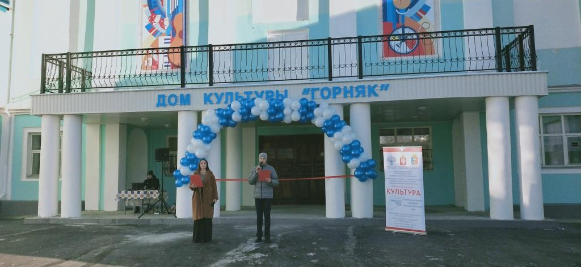
10.11.2020.

Slide 4
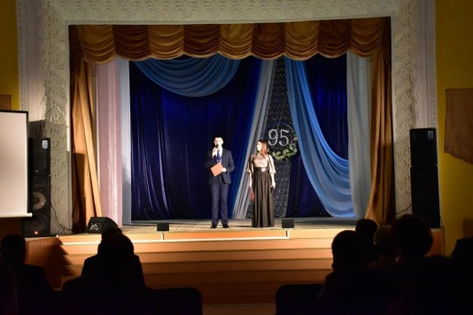
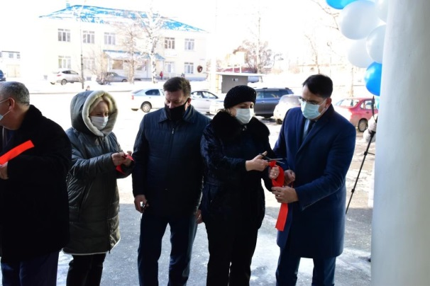
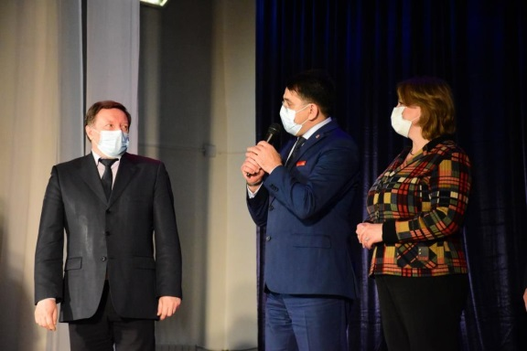
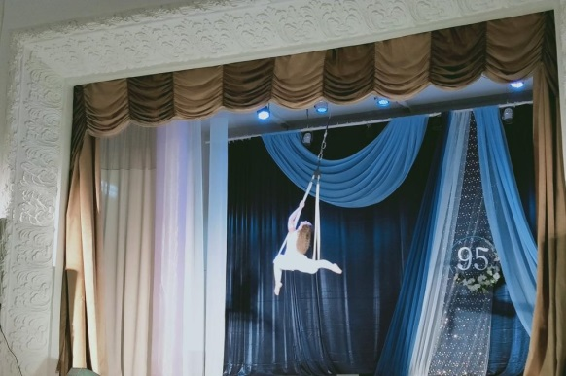
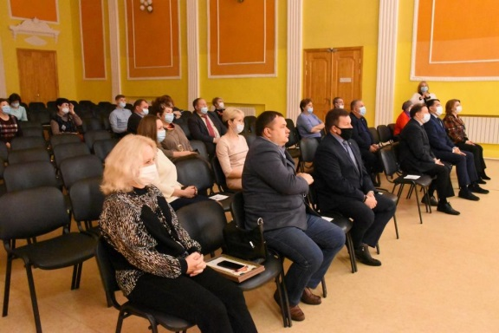
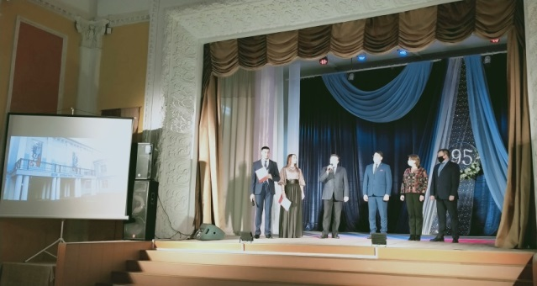
Торжественное мероприятие – открытие ДК «Горняк»
после капитального ремонта

Slide 5
Указ Президента Российской Федерации от 07.05.2018 № 204
«О национальных целях и стратегических задачах развития Российской Федерации на период до 2024 года»

Slide 6
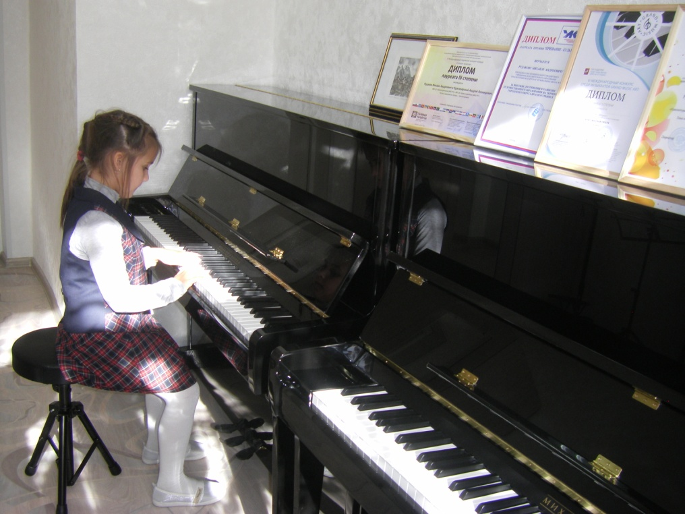
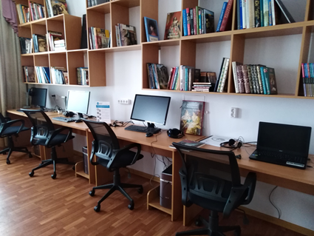
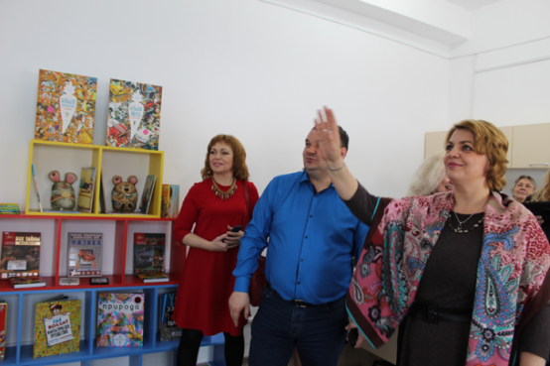
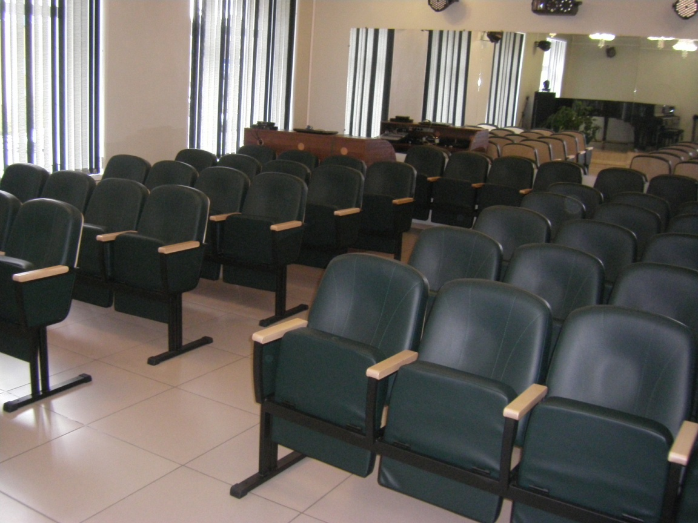
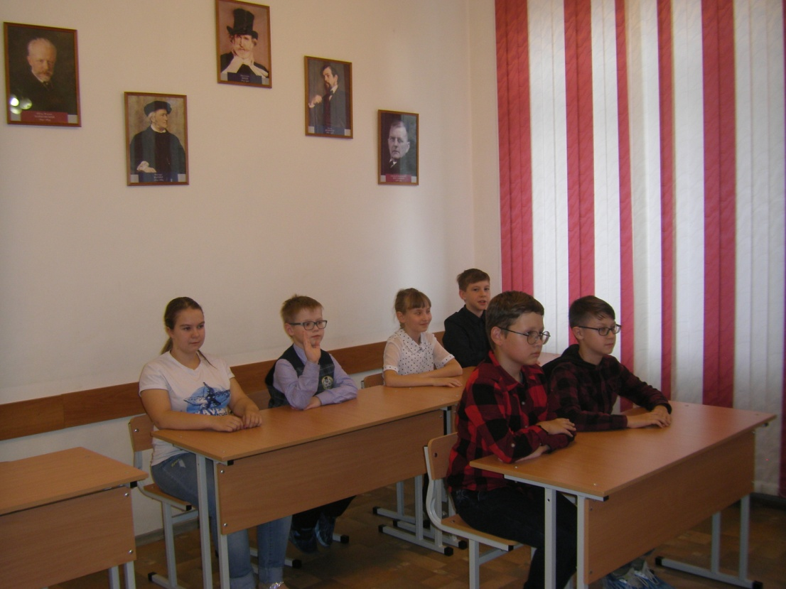
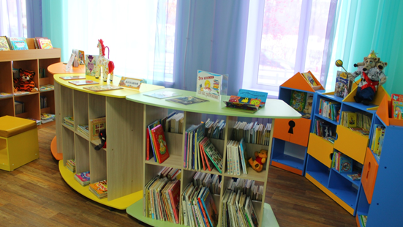
Краснотурьинская детская музыкальная школа № 3
Центральная городская библиотека

Slide 7
Постановление Правительства Свердловской области от 16.01.2020 № 4-ПП «Об утверждении распределения субсидий из областного бюджета местным бюджетам, предоставление которых предусмотрено государственной программой Свердловской области «Развитие культуры Свердловской области до 2024 года», расположенных на территории Свердловской области , в 2020 году на проведение ремонтных работ в зданиях и помещениях, в которых размещены муниципальные учреждения культурно - досугового типа в сельской местности
№ | Наименование муниципального района (городского округа) на территории Свердловской области | Размер субсидии (тыс. руб.)
2 | Городской округ Краснотурьинск | 3022,4

Slide 8
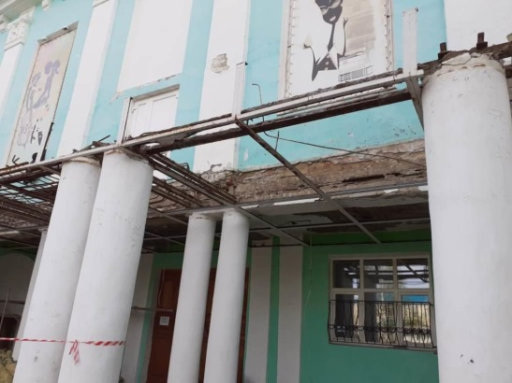

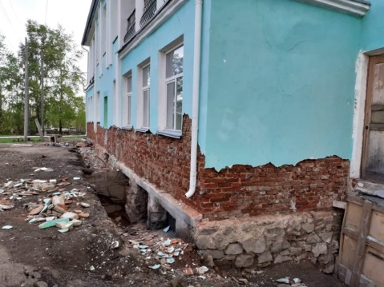
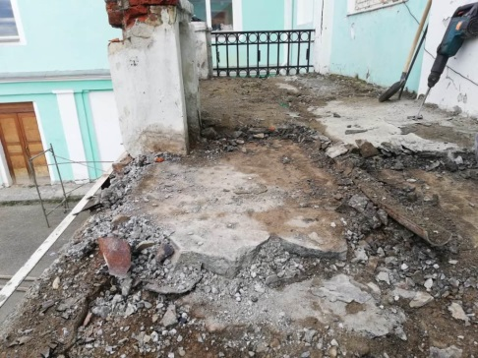
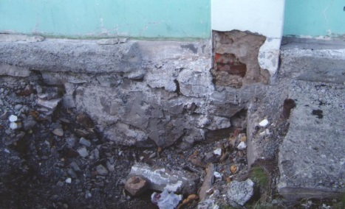
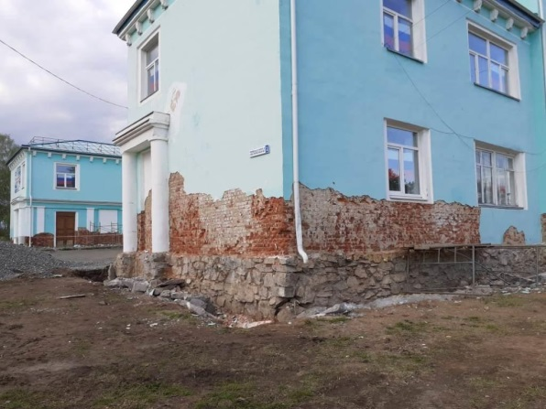
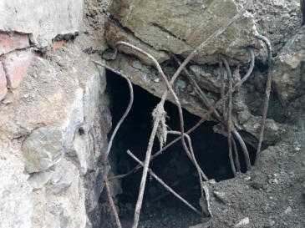
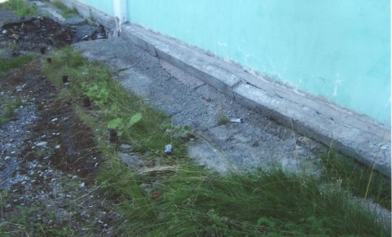

Slide 9
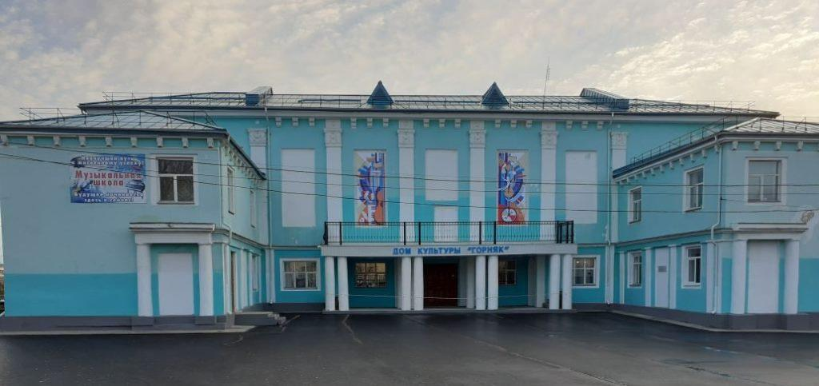
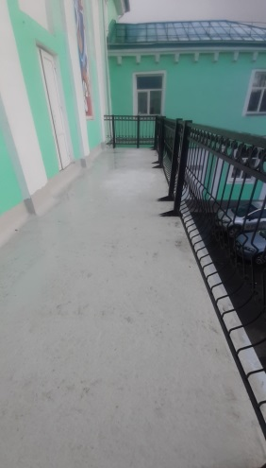
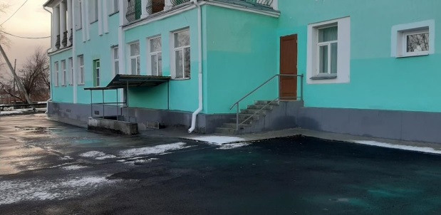

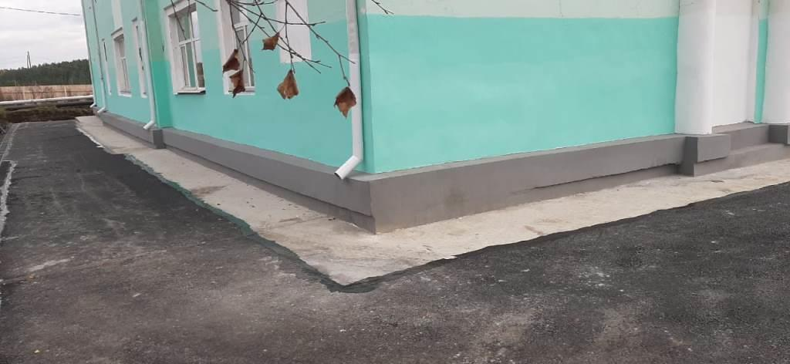
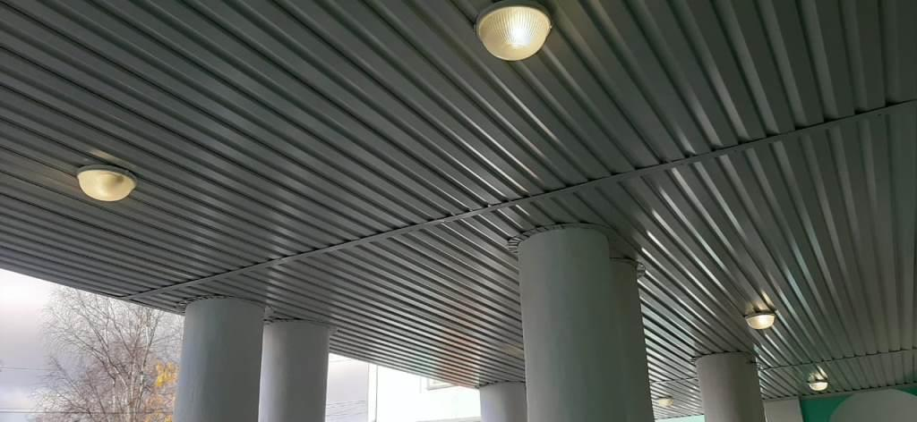
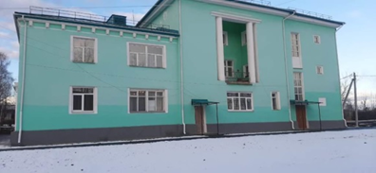

Slide 10
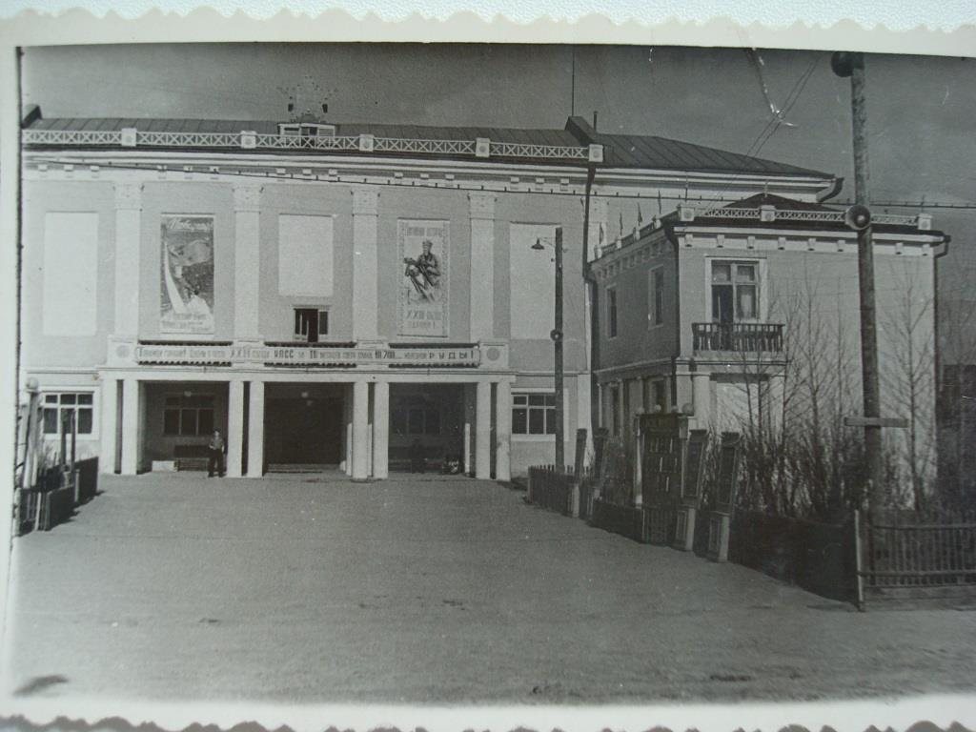
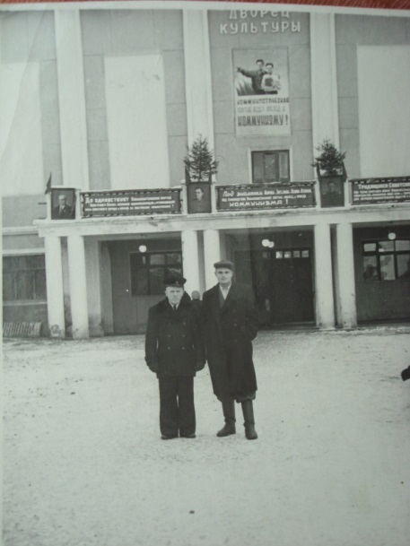
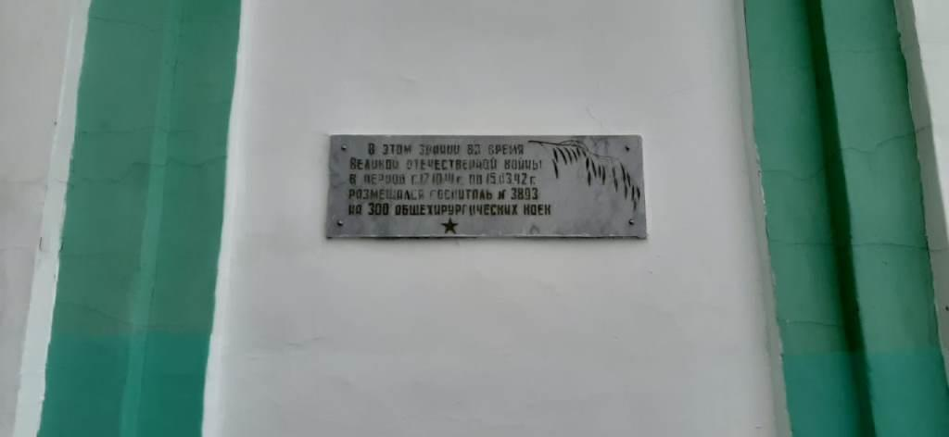
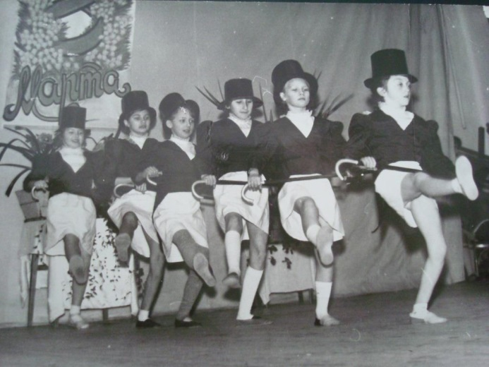
95-летие Дома культуры «Горняк»

Slide 11
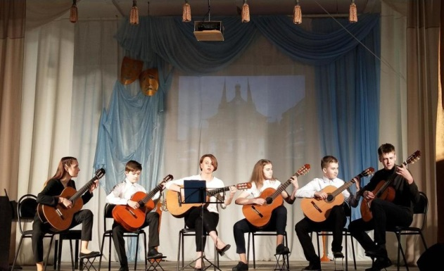
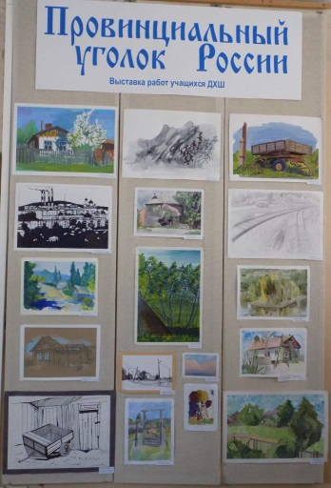
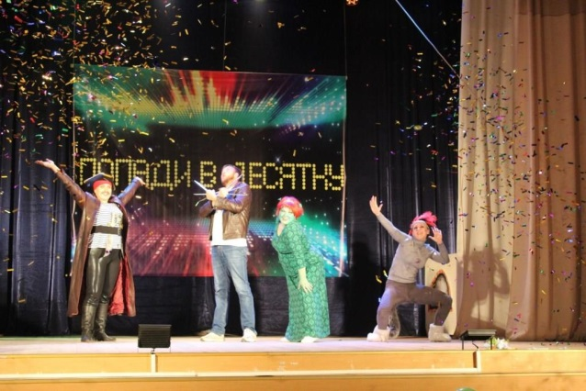
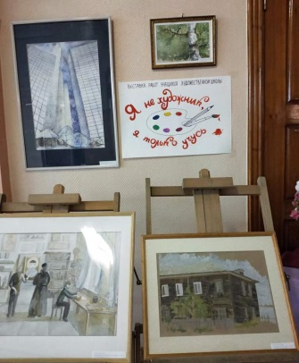
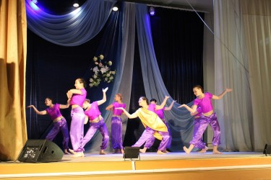
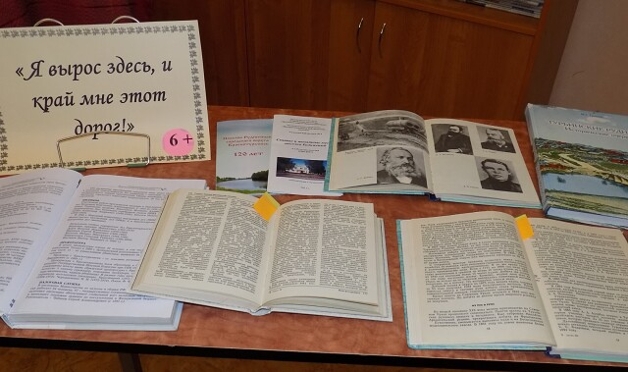
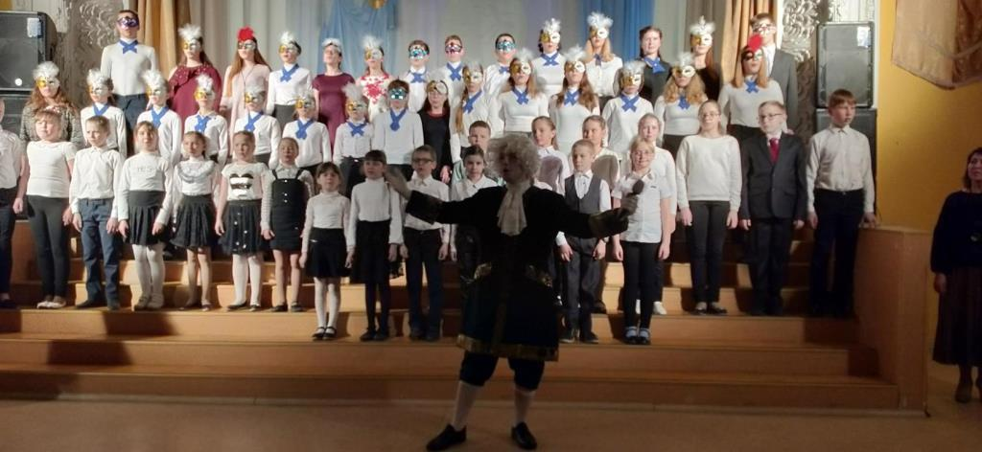
Творческие мероприятия Дома культуры «Горняк»

Slide 12
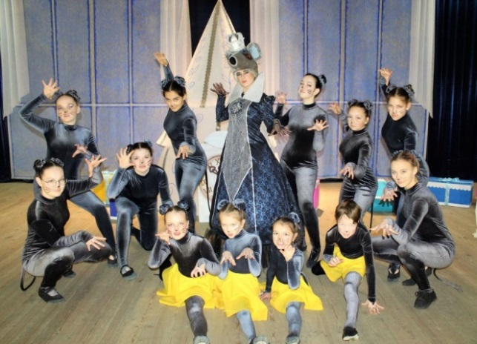
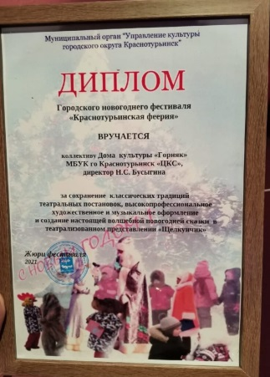
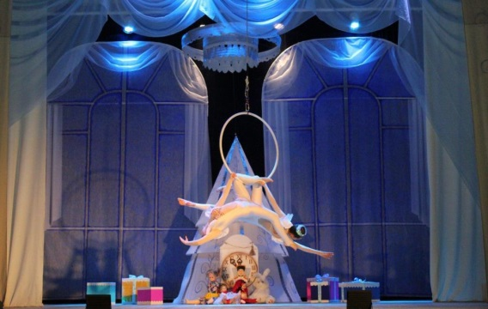
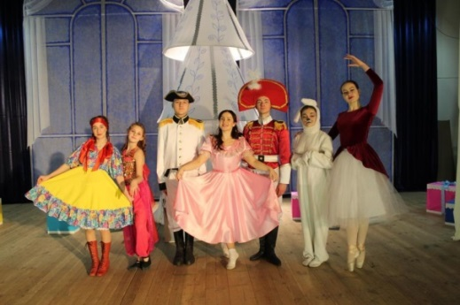
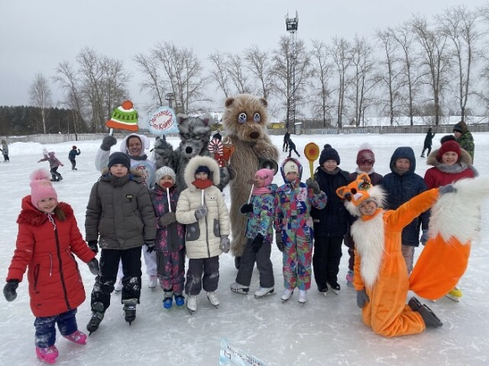
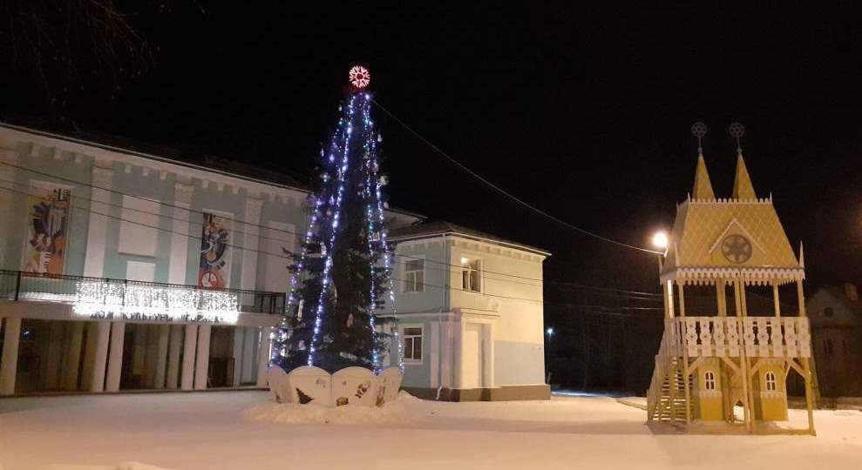
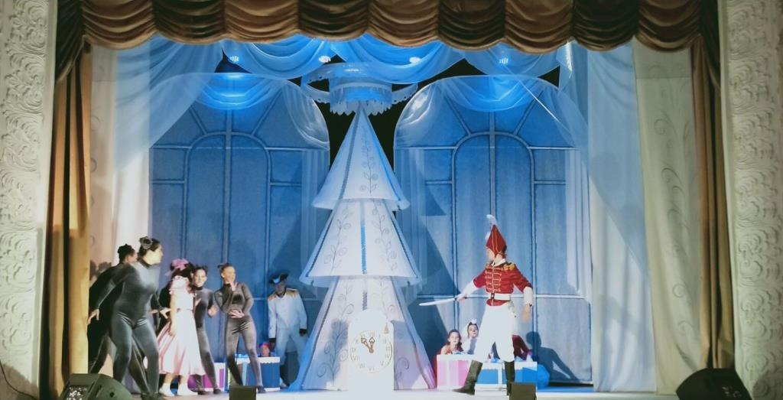
Творческие мероприятия Дома культуры «Горняк»

Slide 13
СПАСИБО ЗА ВНИМАНИЕ!

